Slide 1
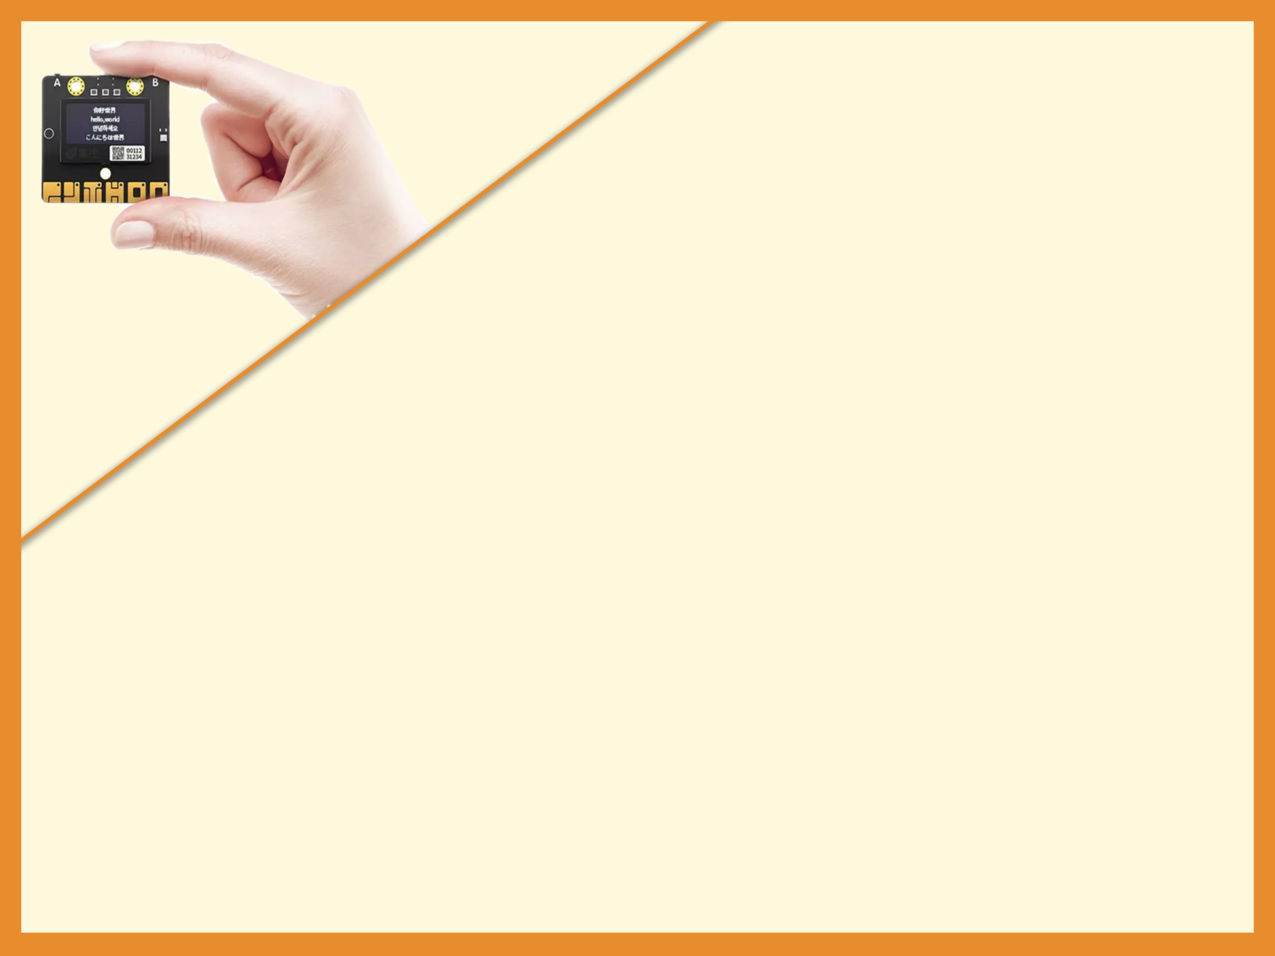
“虚谷物联”项目的研究目标和核心工具
南通大学附属中学 刘正云 2019.7.16 宁夏 银川

Slide 2
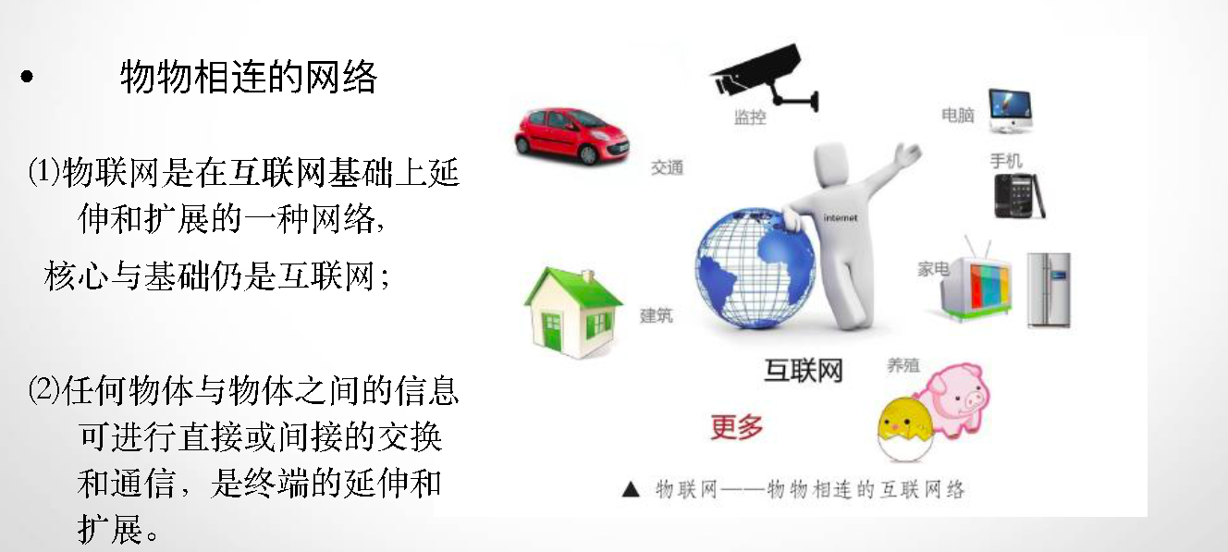
何为物联网

Slide 3
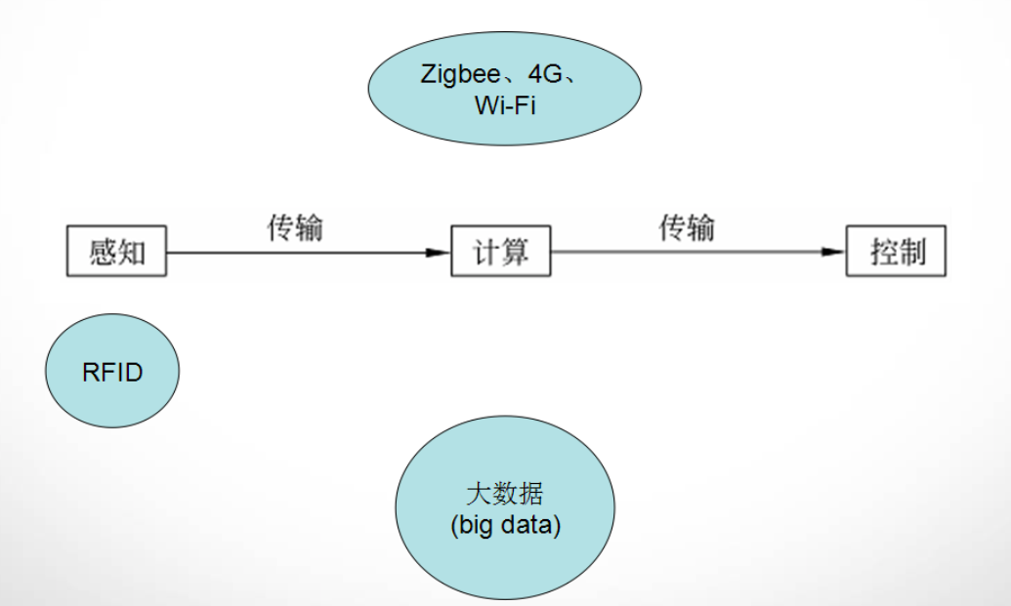

Slide 4

缘起:不了了之的课程
契机：良好的大环境和国产物联网芯片的成熟
问世：虚谷物联的诞生历程

Slide 5
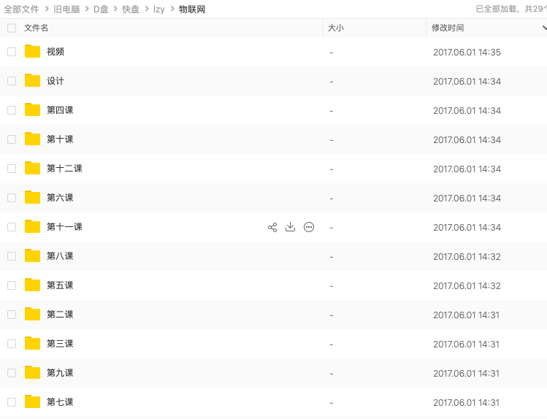
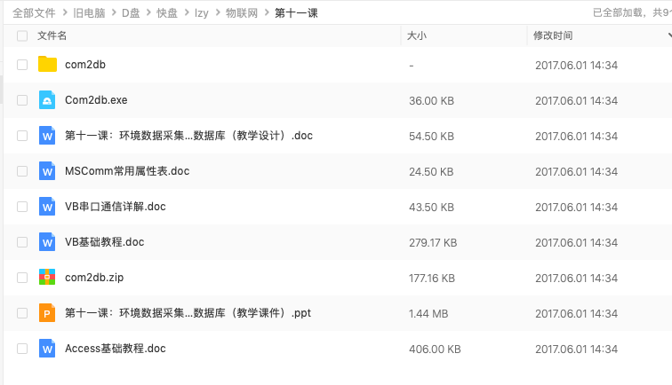
一、缘起:不了了之的课程
《物联网与大数据》

Slide 6
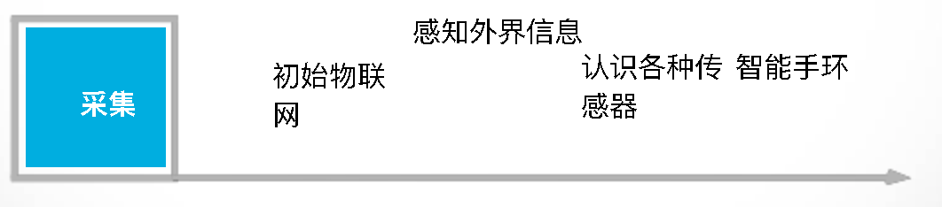
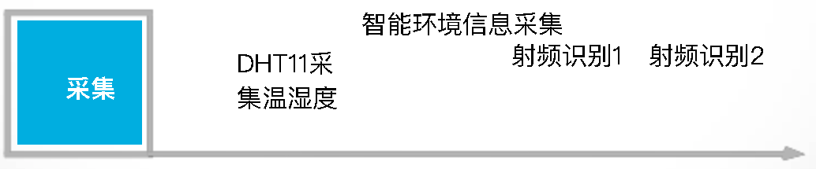
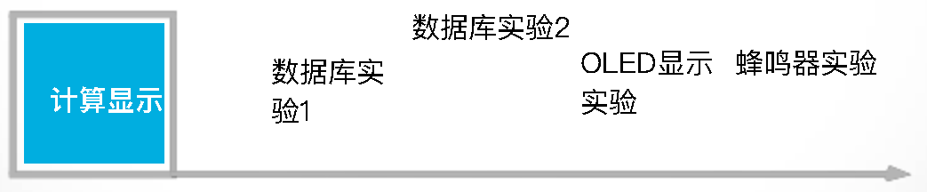
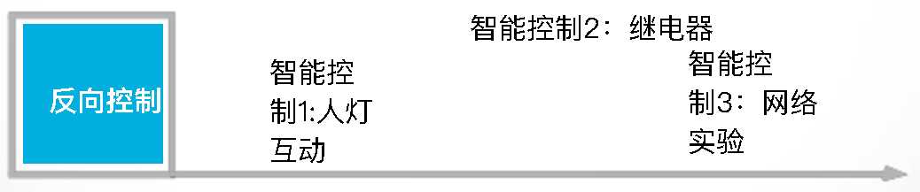
一、缘起:不了了之的课程
《物联网与大数据》

Slide 7
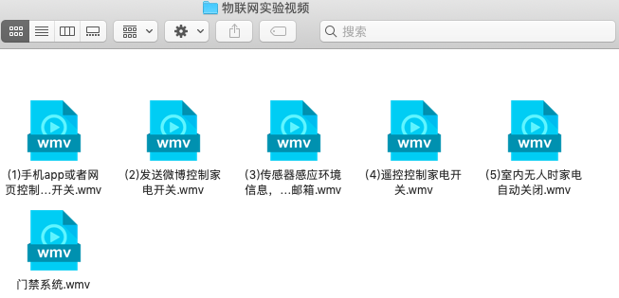
一、缘起:不了了之的课程
没能进行大班教学的物联网实验

Slide 8
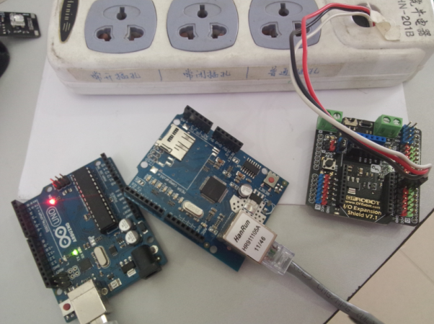
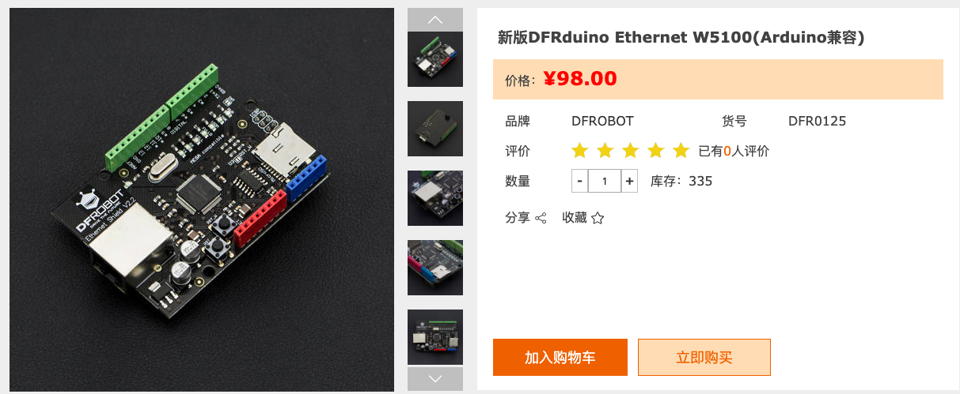
一、缘起:不了了之的课程
硬件集成差
硬件价格贵

Slide 9
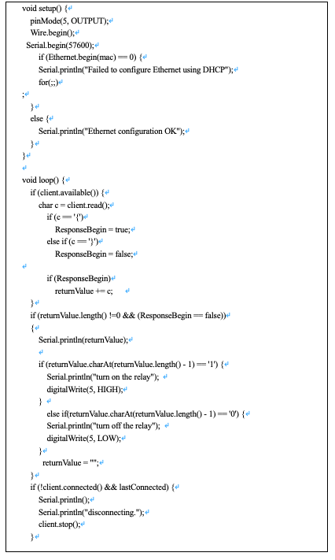
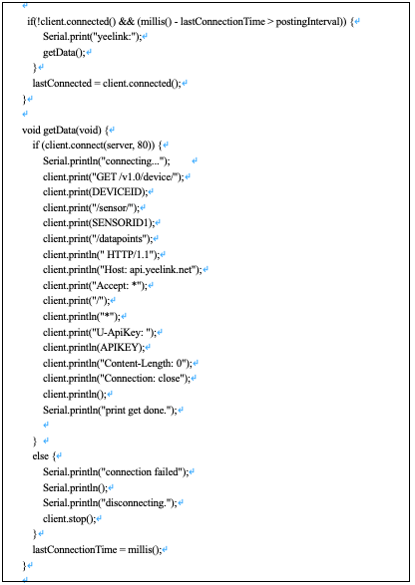
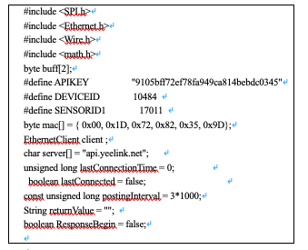
一、缘起:不了了之的课程
手机app控制风扇
程序太难，不适合进行大班教学

Slide 10
二、契机：良好的大环境和国产物联网芯片的成熟
增加大数据相关内容
高中课程标准的修订（理由）
增加物联网技术相关内容
契机
国产物联网芯片的成熟（条件）
esp32

Slide 11
三、问世：虚谷物联的诞生历程
虚谷计划：掌控板的发布
物联网平台需求分析（跨平台、一键安装、支持数据采集和导出等）
虚谷物联项目（掌控板和siot结合可以做什么）
Siot系统的发布

Slide 12
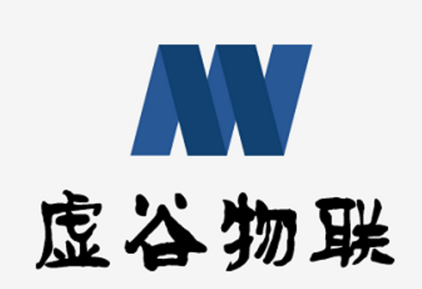
01 /校园气象站
在校园局域网内找台电脑运行siot，将环境信息采集装置长期采集的数据都发送过去进行数据分析。
02 / 科学探究活动
如躲在树荫下查看无线接收的关于阳光对温度影响的数据。
03 / 智能家居
使用掌控板控制家用电器
04/ ……

Slide 13

一个简单的案例演示
掌控板和siot平台相互传输信息

Slide 14

如果使用普通的不带wifi模块的板卡，
可以使用siot平台，实现物联吗？

Slide 15
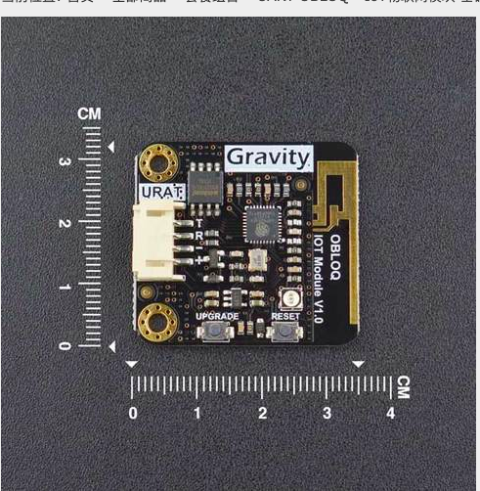
一个特殊的模块
和mind+软件

Slide 16
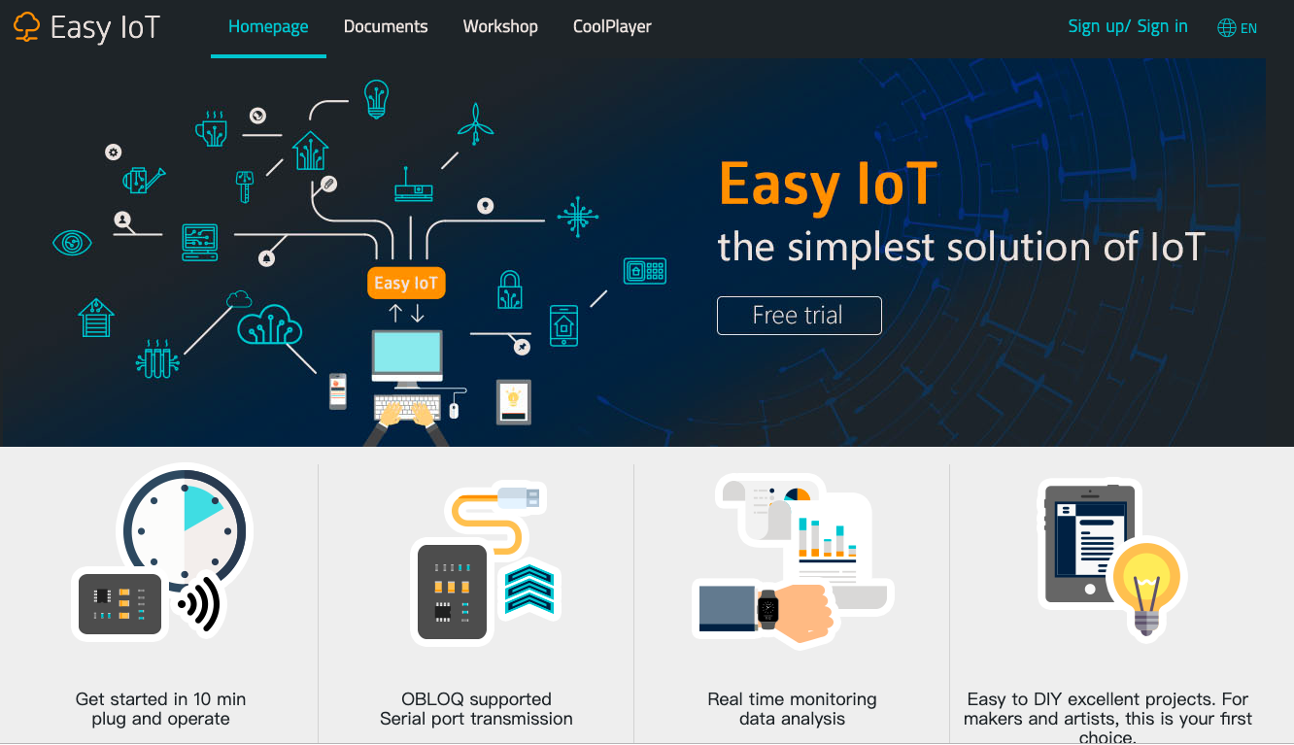
如果想通过外网进行物联，该怎么办？
如果想通过外网进行物联，该怎么办？

Slide 17

掌控板资料
https://mpython.readthedocs.io/zh/latest/board/index.html
Siot 使用手册
https://siot.readthedocs.io/zh_CN/latest/index.html

Slide 18


